Slide 1
Понятие о химической реакции . Классификация химических реакций в неорганической и органической химии

Slide 2
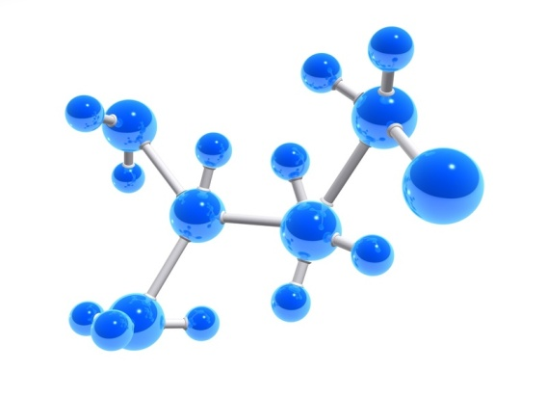
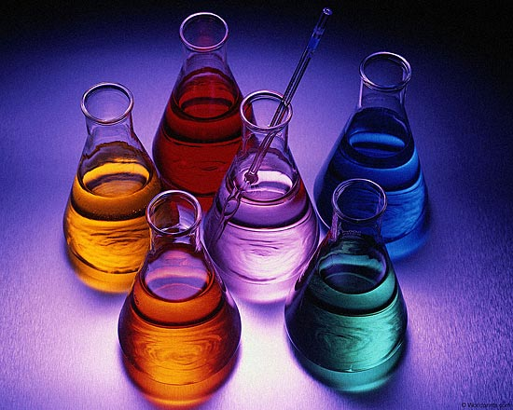
Химические реакции -
это процессы, в результате которых из одних веществ образуются другие, отличающиеся от исходных по составу и (или) строению, а следовательно, и по свойствам

Slide 3
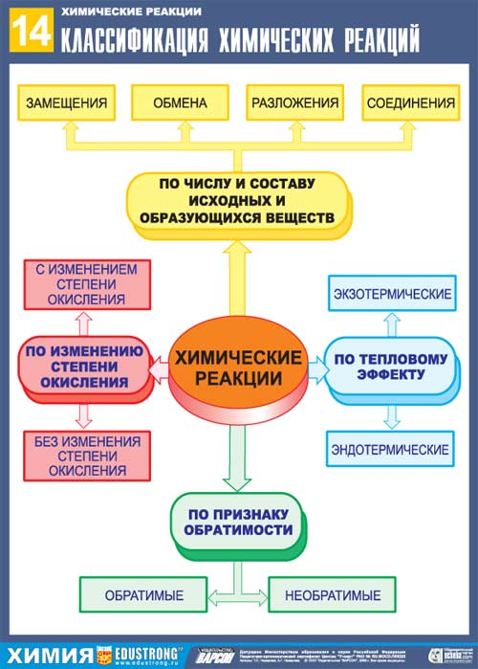
Классификация химических реакций

Slide 4
Классификация
химических реакций
I. По числу и составу реагирующих и образующихся веществ
II. По изменению степени окисления атомов элементов
III. По использованию катализатора
IV. По направлению
V. По механизму
VI. По тепловому эффекту
VII.По виду энергии, инициирующей реакцию
VIII. По фазовому составу

Slide 5
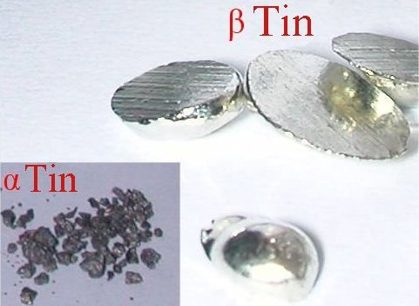
Классификация
химических реакций
I. По числу и составу реагирующих и образующихся веществ:
Реакции, идущие без изменения состава веществ.
В неорганической химии к таким реакциям относят процессы получения аллотропных модификаций одного химического элемента, например:
Sn (белое олово)  Sn (серое олово)
https://youtu.be/FUoVEmHuykM

Slide 6
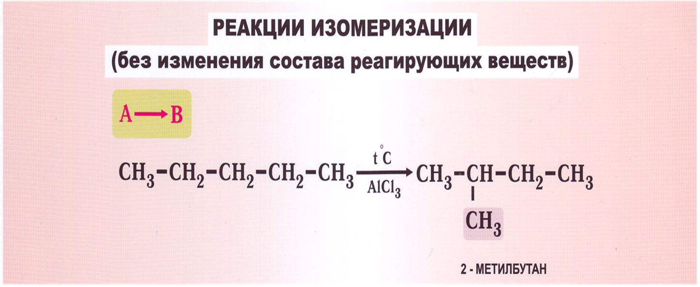
В органической химии также известны реакции, которые идут без изменения состава вещества. Такие реакции проводят к образованию изомеров.
Изомеры- это вещества, имеющие одинаковый состав, но разное строение, а следовательно, и разные свойства.
Реакции взаимопревращений изомеров называют реакциями изомеризации

Slide 7
Классификация
химических реакций
I. По числу и составу реагирующих и образующихся веществ:
Реакции, идущие с изменением состава вещества
1. Реакции соединения – реакции, при которых из двух и более веществ образуется одно сложное вещество.
S + O₂ = SO₂
https://youtu.be/5nVtpd3xuD8
2SO₂ + O₂ = 2SO₃
SO₃ + H₂O = H₂SO₄

Slide 8
Классификация
химических реакций
I. По числу и составу реагирующих и образующихся веществ:
Реакции, идущие с изменением состава вещества
2. Реакции разложения – это такие реакции, при которых из одного сложного вещества образуется несколько новых веществ.
2HgO = 2Hg + O₂
2KNO₃ = 2KNO₂ + O₂
2KMnO₄ = K₂MnO₄ + MnO₂ + O₂

Slide 9
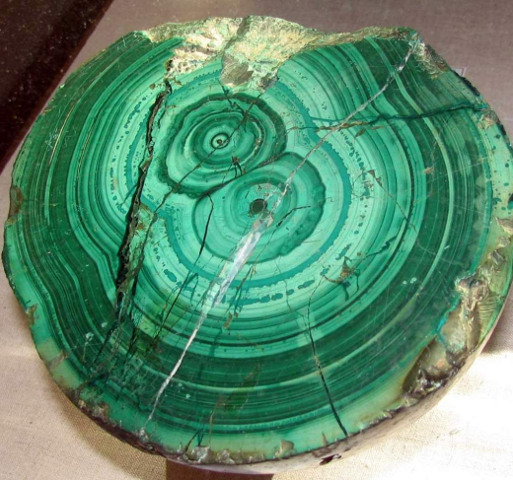
Реакция разложения малахита (реакция с образованием аза и воды (по правилу Бертолле):
(CuOH)₂CO₃ = 2CuO + H₂O + CO₂
малахит
оксид меди
(II)
оксид углерода
(IV)
вода
https://youtu.be/lleuWkd8uXM

Slide 10
Классификация
химических реакций
I. По числу и составу реагирующих и образующихся веществ:
Реакции, идущие с изменением состава вещества
3. Реакции замещения – это такие реакции, в результате которых атомы простого вещества замещают атомы какого-нибудь элемента в сложном веществе.
Zn + 2HCl = ZnCl₂ + H₂
2Na + 2H₂O = 2NaOH + H₂
Fe + CuSO₄ = FeSO₄ + Cu↓
https://youtu.be/1nSXGKO39jA

Slide 11
Классификация
химических реакций
I. По числу и составу реагирующих и образующихся веществ:
Реакции, идущие с изменением состава вещества
4. Реакции обмена – это такие реакции, при которых два сложных вещества обмениваются своими составными частями. https://youtu.be/ws6SEOdyQA8
CuSO₄ + 2KOH = Cu(OH)₂ + K₂SO₄
NaOH + HNO₃ = NaNO₃ + H₂O
2NH₄Cl + Ca(OH)₂ = CaCl₂ + 2NH₃ + 2H₂O

Slide 12
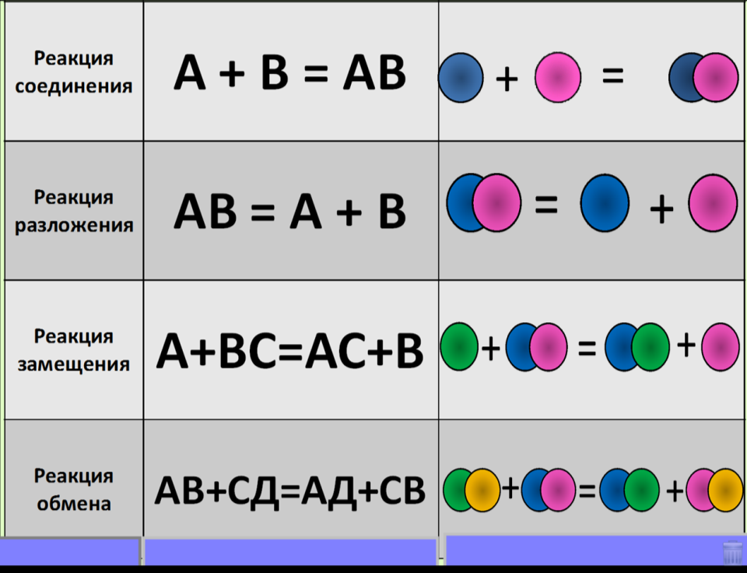

Slide 14
